Slide 1

Визуальная поддержка как одно из средств формирования и развития коммуникативных навыков
Муниципальное автономное дошкольное образовательное учреждение
детский сад «МАЯЧОК» комбинированного вида
Оксана Владимировна Холод,
учитель-логопед,
детский сад № 205 МАДОУ «МАЯЧОК»

Slide 2
Речевые навыки в психологии речи и психолингвистике
речевое общение
речевые навыки
смысловой анализ предмета речи и определение смысловых элементов
диалогическая речь
монологические высказывания

Slide 3

РЕЧЕВЫЕ НАВЫКИ
АУДИРОВАНИЕ
ПОРОЖДЕНИЕ РЕЧИ

Slide 4

ПОРОЖДЕНИЕ РЕЧИ
Прагматический аспект
Семантическая модель
Механизмы грамматики
Звуковая модель

Slide 5
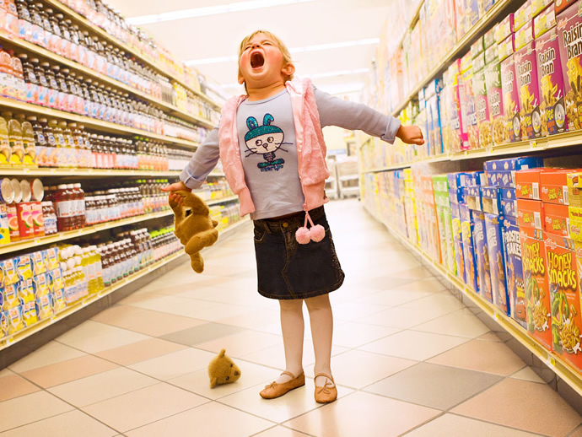

Slide 6
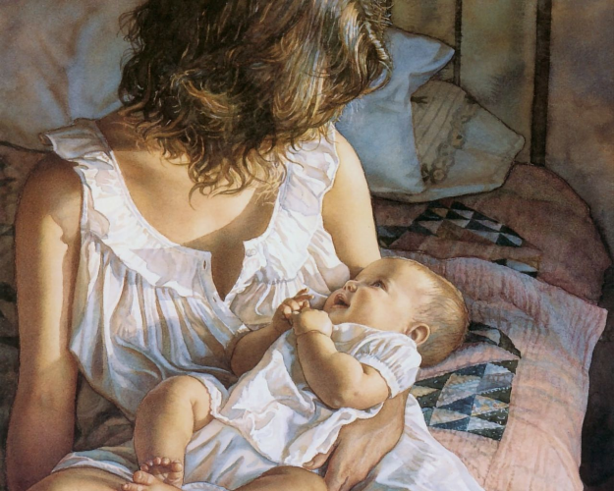
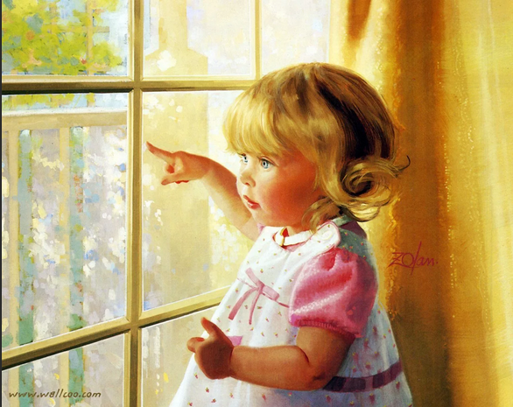
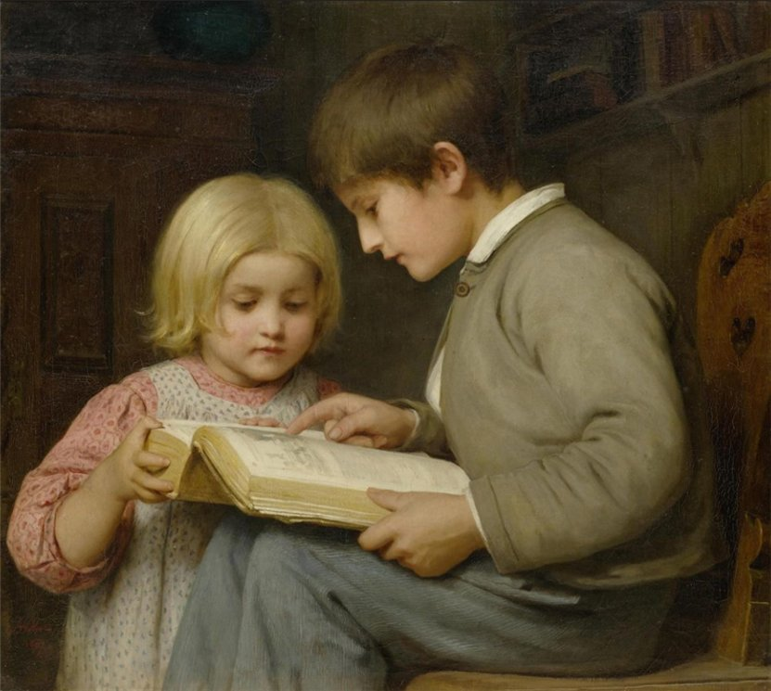

Slide 7
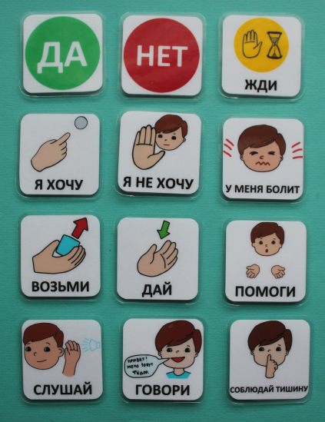
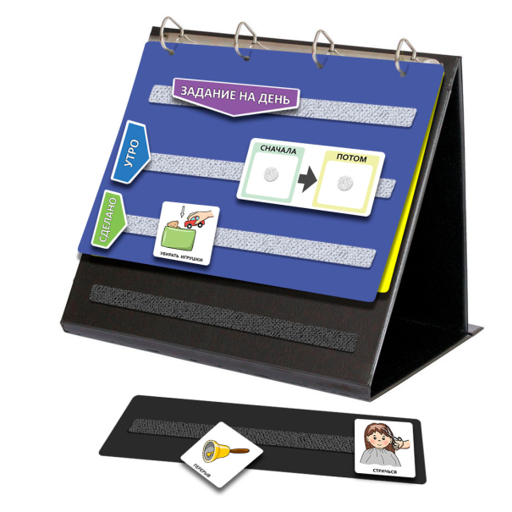
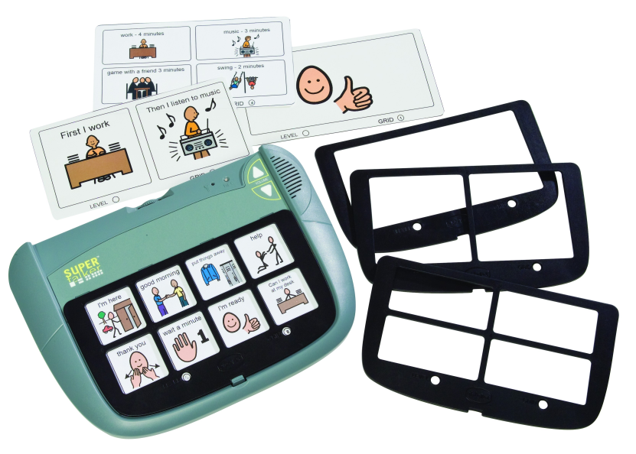
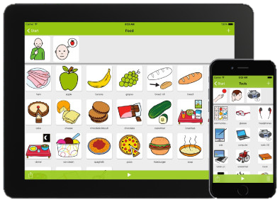
Коммуникативные системы

Slide 8
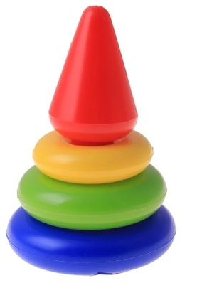



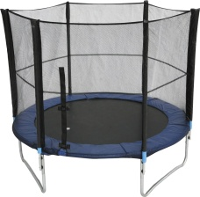
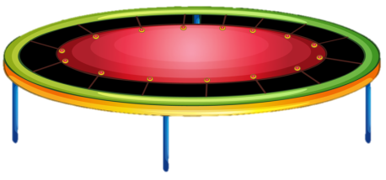

Характеристики стимулов
батут

Slide 9


Slide 10
НАЗВАНИЕ
1
Как вариант заполнения
2
Как вариант заполнения
3
Как вариант заполнения
4
Как вариант заполнения
5
Как вариант заполнения

Slide 11



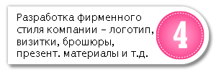


Как вариант оформления
Как вариант оформления:
1
2
3
4
5
НАШИ УСЛУГИ:

